Slide 1


ADRA

Slide 2


Slide 3
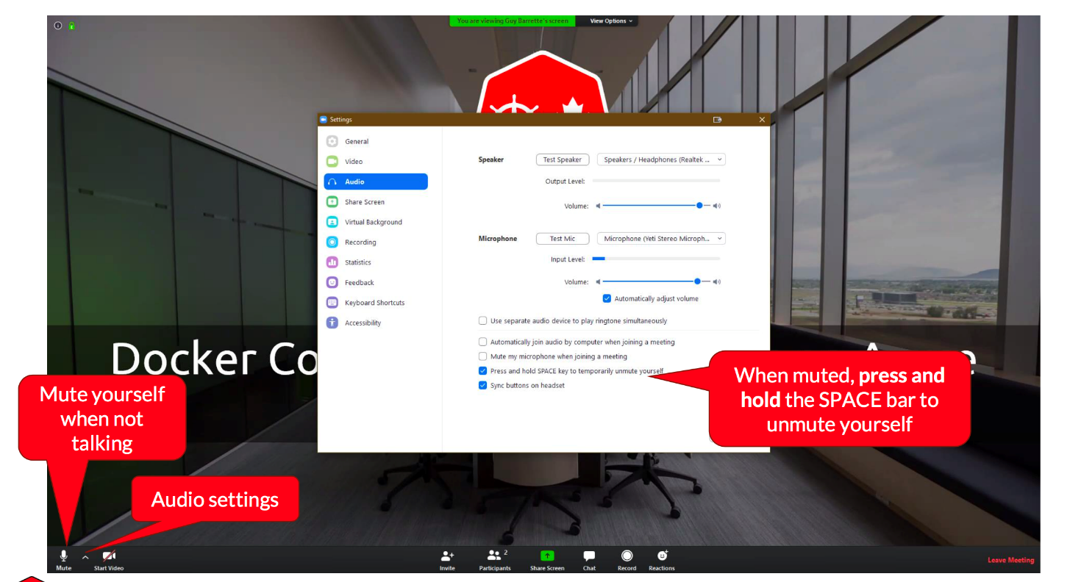
Comment utiliser Zoom

Slide 4
Parlez-nous de vous!
Votre nom
Votre rôle au sein du projet
Votre expérience avec d’autres outils informatiques
Votre expérience avec LogAlto

Slide 5
Objectifs de la formation
1. Se familiariser avec LogAlto
2. Apprendre a se connecter et modifier son profil utilisateur
3. Créer et modifier un projet. Comprendre les principaux composantes d’un projet
4. Se familiariser avec la structure d’un cadre logique
5. Introduction a la creation de formulaire
6. Suivi des activités

Slide 6
1. Démo de la platforme

Slide 7

2. Comment se connecter et modifier votre profil

Slide 8
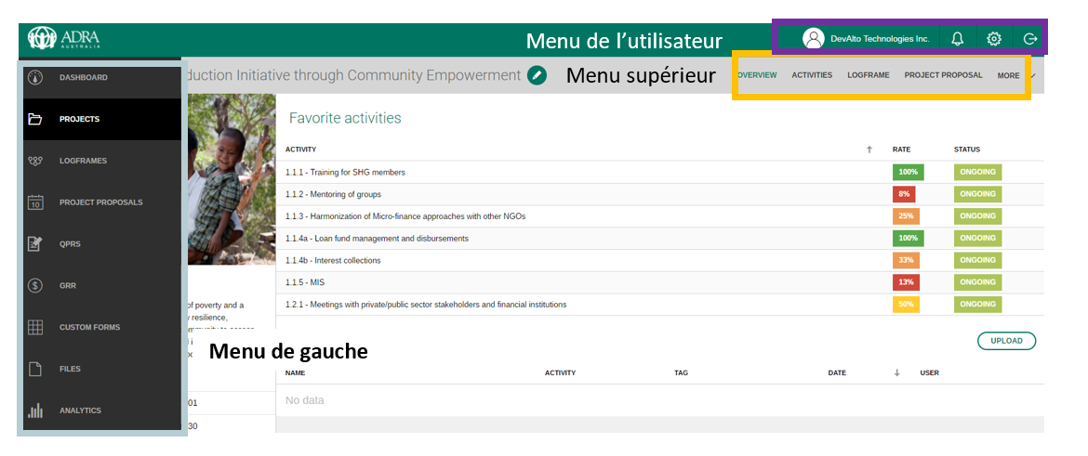
LogAlto: 1ère connexion

Slide 9
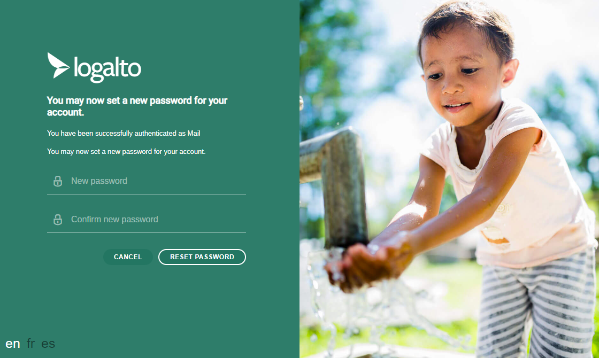
Le système vous demandera de créer votre propre mot de passe pour les futures connexions
Il doit comporter au moins 8 caractères, avec une combinaison d'un symbole, d'un nombre ou de majuscules.
Entrez votre nouveau mot de passe ici

Slide 10
Modifiez votre profil utilisateur
Dans cette section, vous pouvez:
Modifier votre nom d'affichage
Choisir votre langue
Changer votre mot de passe
Télécharger / modifier votre photo de profil
  Cliquez sur "Sélectionner un fichier" en bas du formulaire
  Sélectionnez une photo (idéalement, taille de photo carrée: 128 x 128 px.)
  Cliquez sur «Enregistrer» (en haut, à droite… juste en dessous du bouton de déconnexion)
Sélectionnez votre bureau de mise en œuvre par défaut: cela filtrera les programmes et les documents que vous voyez à ceux spécifiques à votre division.
Si vous êtes affecté à plusieurs bureaux: sélectionnez la région ou affichez tous les bureaux

Slide 11

3. Création et édition de projet.
Comprendre ce que comporte un projet

Slide 12
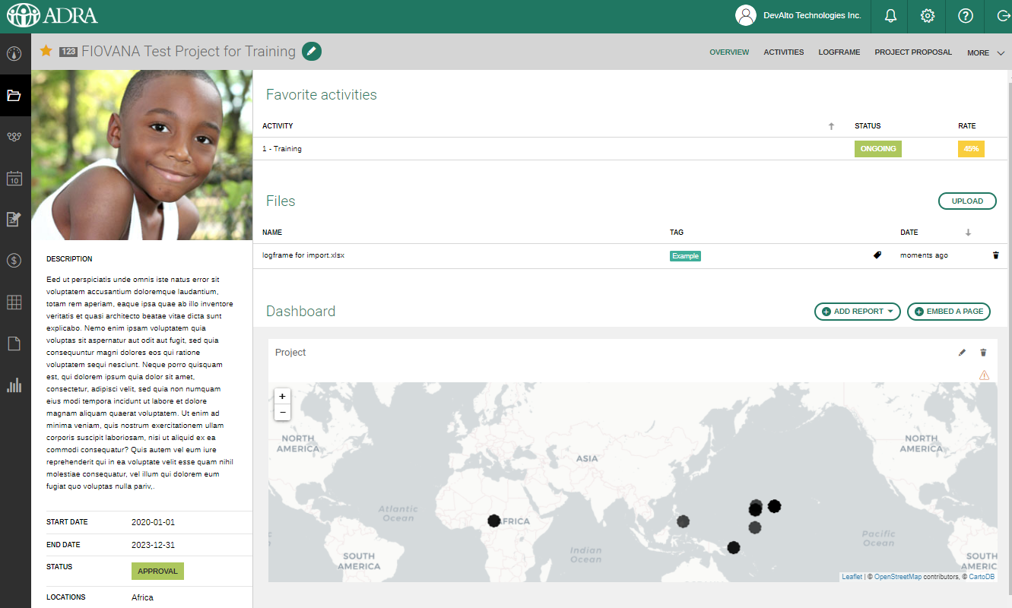
Apercu projet

Slide 13
Création d’un projet
Cliquez sur « Projets » dans le menu principal.
Cliquez sur le bouton « + » dans le menu d’en-tête.
Un panneau s’affiche alors du côté droit de l’écran.
Il faut remplir les informations/détails du projet : l’étoile rouge * signifie que le champ est à remplir obligatoirement.
Pour la Formation: créez un projet et nomez le Projet de (votre nom)
Cliquez sur « sauvegarder ».
Votre projet est maintenant créé et il apparaitra dans la liste de projets.

Slide 14
Structure du système
Project
Logframe
Budget (in the budget form)
Activities
Office
Indicators
Project Plan
Quarterly report
Network
Region
Implementing office
Le projet est le composant principal du système.
Un projet est composé de différentes sections

Slide 15
4: Votre cadre logique
ADRA fait le suivi de 2 indicateurs globaux.
Les données saisies dans ces indicateurs sont agrégées et permettent à l'organisation de créer des rapports par région / bureau / secteur
Vous pouvez saisir le cadre logique de votre propre projet et agréger les données au niveau du bureau/régional.

Slide 16
5. Qu'est-ce qu'un formulaire?
Le module de formulaire personnalisé permet aux utilisateurs de créer leurs propres formulaires pour collecter des données.
Cela peut être utilisé pour tout ce qui pourrait autrement être géré dans Excel.
L'avantage est qu'ils peuvent être collectés hors ligne, les données peuvent être importées via Excel, puis partagées avec des collègues et analysées avec le module Analytics.

Slide 17
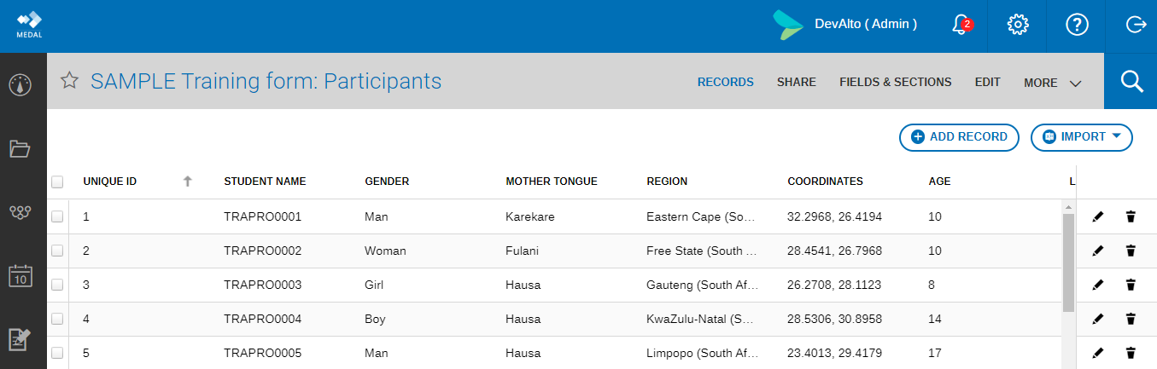
Formulaires
Chaque formulaire est composé de « enregistrements»
Chaque enregistrement est une ligne individuelle dans le formulaire qui représente certaines informations
Voici 5 enregistrements de mon formulaire «Participants». Dans cet exemple, chaque enregistrement est un participant.

Slide 18
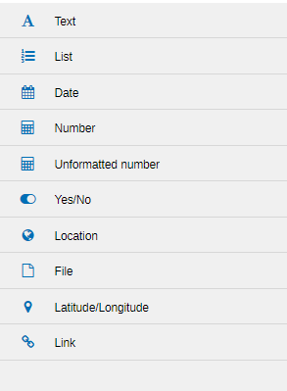
Type de champs
Le type de champ détermine la nature des données qui seront collectées via ce champ.
Choisir le bon type de champ est essentiel pour pouvoir analyser les données ultérieurement.

Slide 19
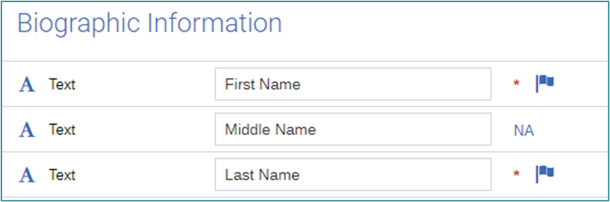
Champ d'affichage
C'est le «label» que vous utiliserez pour identifier l'enregistrement.
Il peut y avoir une combinaison de différents champs utilisés pour générer le champ d'affichage.
Pensez-y comme vous le feriez pour le nom de votre fichier
Si, par exemple, nous parlons de bénéficiaires, vous pouvez choisir d'utiliser les champs "Prénom" et "Nom de famille".
Dans l'exemple ci-dessous, vous pouvez voir qu'une fois qu'un champ est un «Champ d'affichage», il est marqué d'un drapeau.
Chaque formulaire DOIT avoir un champ d'affichage pour être publié

Slide 20

Composant unique
Les composants uniques vous permettent de déterminer un champ, ou une combinaison de champs, qui doit être unique pour chaque enregistrement.
Cela permettra d'éviter les doublons et assurera un meilleur contrôle des données.
Vous pouvez utiliser une concaténation (combinaison de plusieurs champs), pour prendre l'exemple ci-dessus, ce peut être par exemple Prénom, Nom et numéro de document ou date de naissance.

Slide 21
Champs conditionnels
Afficher certaines questions uniquement si une réponse spécifique est donnée pour une question ci-dessus.
Exemples typiques:
Si le sexe de la personne est une femme> demandez si la personne est enceinte
Si la personne répond Oui à avoir des enfants> alors demandez combien
La condition doit être définie sur le champ qui est «conditionnelle» à la réponse (donc chez les femmes enceintes ou le nombre d'enfants)

Slide 22
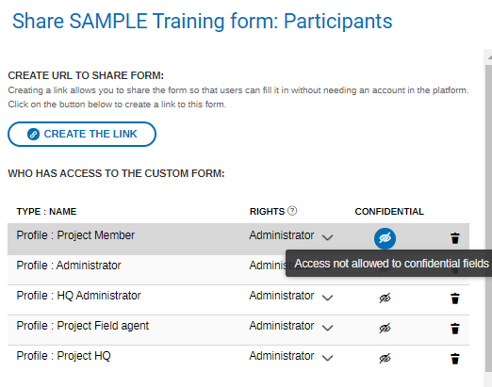
Champs confidentiels
Vous permettre de partager un formulaire avec quelqu'un mais bloquer l'accès à des champs spécifiques
Exemple: numéro d'identification
Ne sera pas exporté lorsque vous exportez vos données

Slide 23
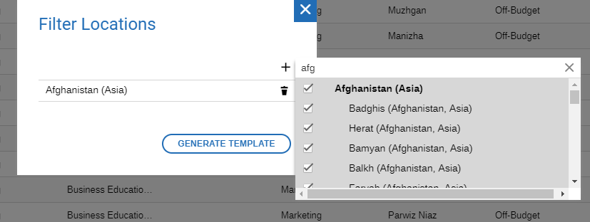
Champs de localisation
Si vous avez un champ Emplacement dans votre formulaire, vous pouvez présélectionner les emplacements à afficher dans la colonne «Emplacement» d'Excel lorsque vous générez votre fichier.

Slide 24
Partage
 | Can clone form | Can edit/design form and share | Can view records | Can add records | Can edit records | Can approve records | Can delete
Guest | Yes | X | Only records in their division | X | X | X | X
Collaborator | Yes | X | Only records in their division | Yes | Own records only in draft | X | Own records only in draft
Data collector | Yes | X | Own records only | Yes | Own records only in draft | X | Own records only in draft
Reviewer | Yes | X | Only records in their division | Yes | Only records in their division | Only records in their division | Yes
Administrator | Yes | Yes | Yes | Yes | Yes | Yes | Yes

Slide 25
6. Analyse
Qu'est-ce qu'un ensemble de données?
Lorsque vous créez une analyse, LogAlto vous demandera de sélectionner pour quel ensemble de données vous souhaitez créer le rapport. Le choix de l'ensemble de données est essentiel, car il déterminera le type d'informations que LogAlto affichera, c'est votre façon de dire au système sur quel "ensemble d'informations" vous souhaitez créer votre rapport.
Les analyses suivantes sont disponibles:
Liste d'activités
Valeurs ventilées par indicateur
Contribution des valeurs des indicateurs
Indicateur cible vs valeurs réelles
Valeurs des indicateurs
Financement de projet
Liste des projets
Ensembles de données de formulaires personnalisés
Quel est le format?

Slide 26
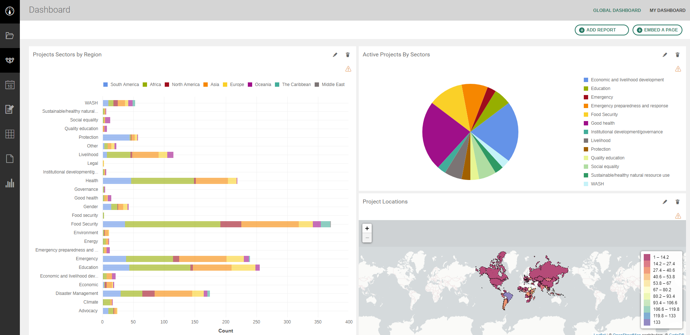
6. Créer des rapports visuels
https://help.logalto.com/category/10-analytics-and-data-visualization

Slide 27
Bravo!

